Slide 1
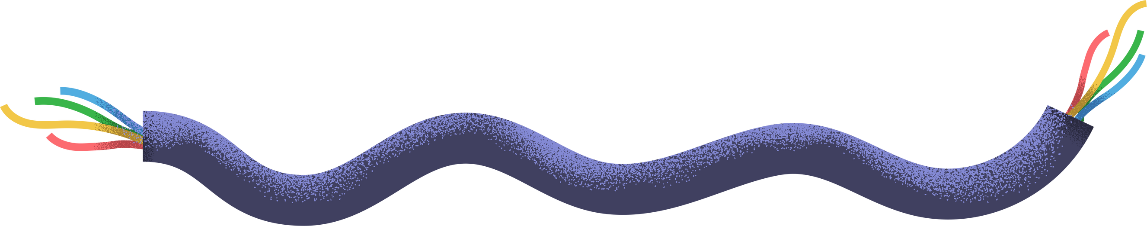


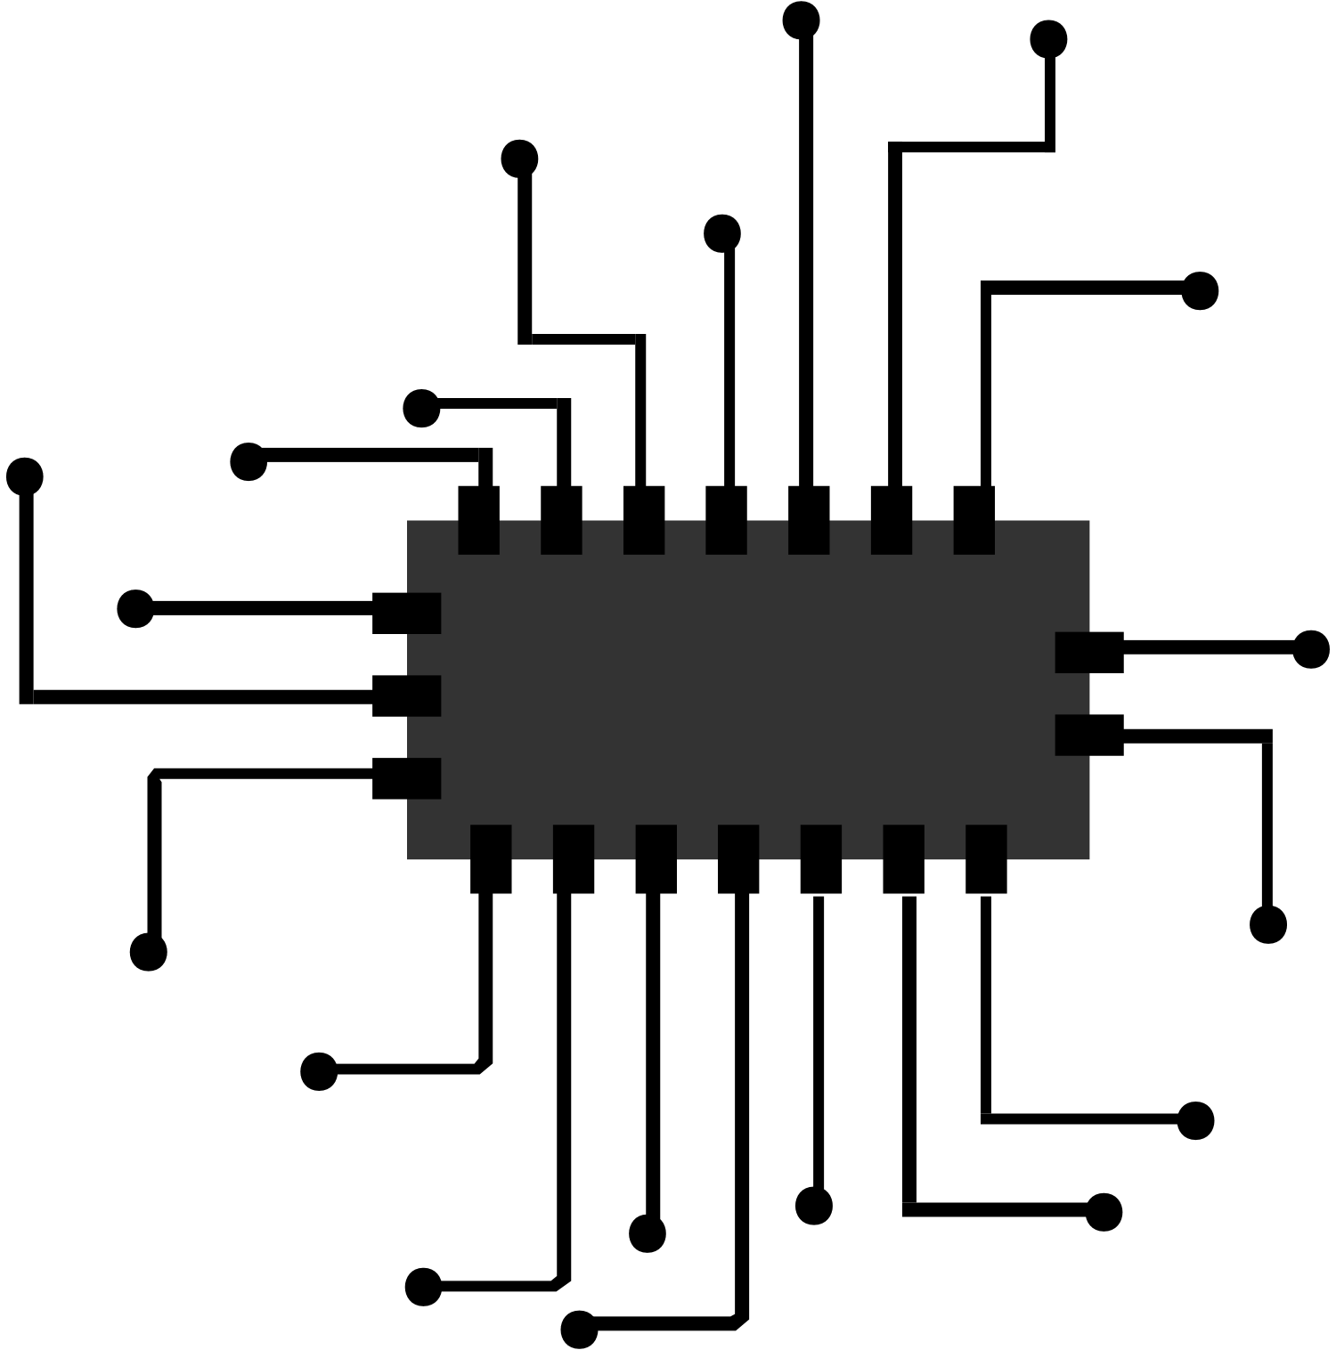
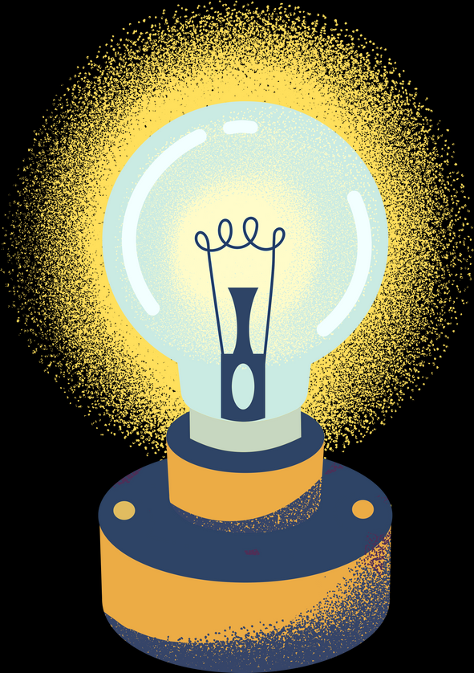
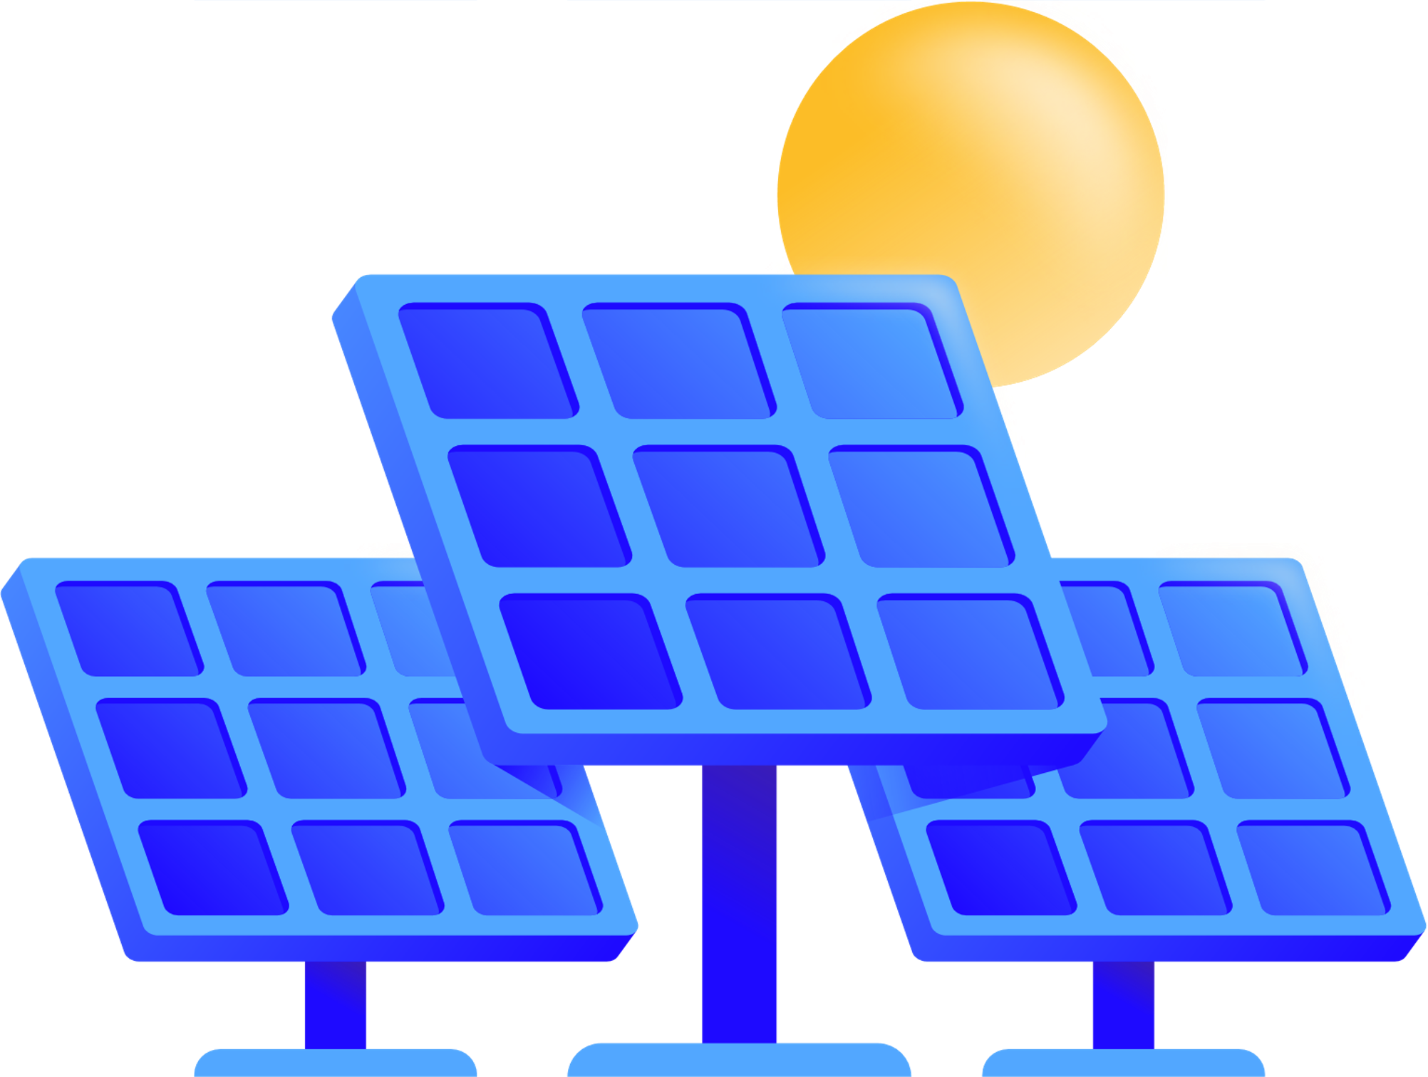
Panou solar cu urmărire
Șerbănescu Daniela-Cristina
Budur Maria

Slide 2
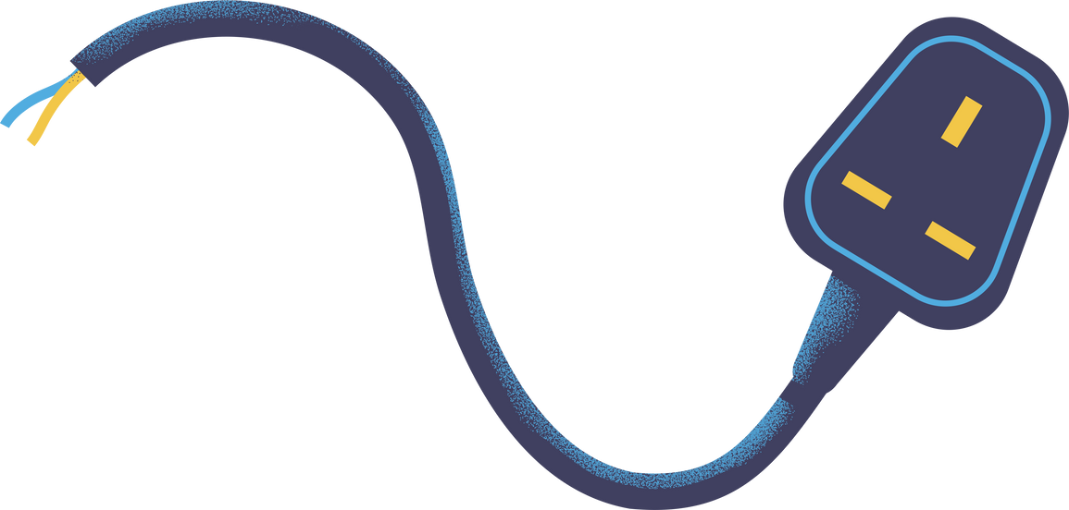
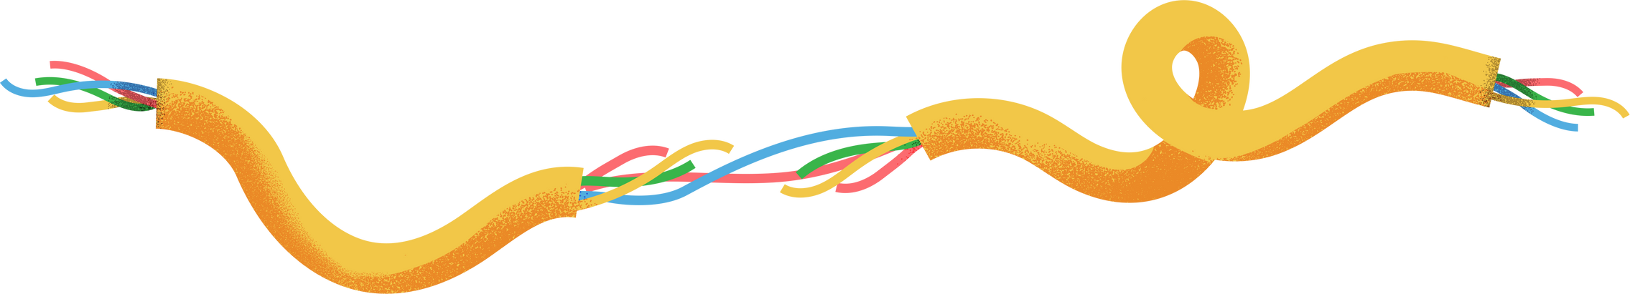

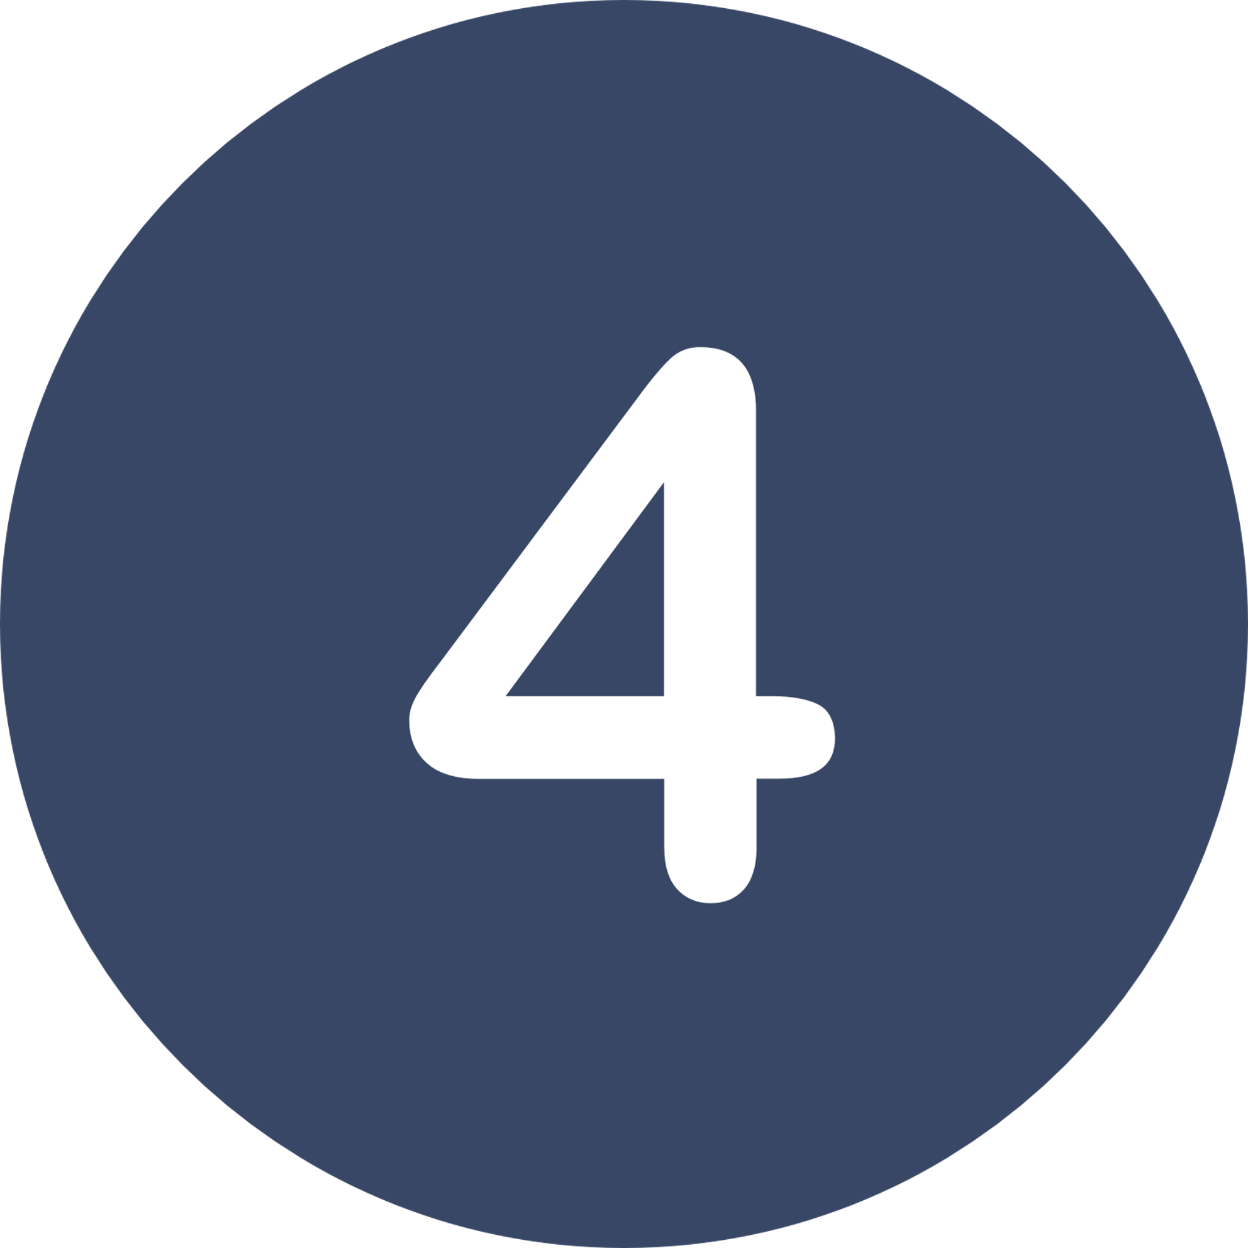
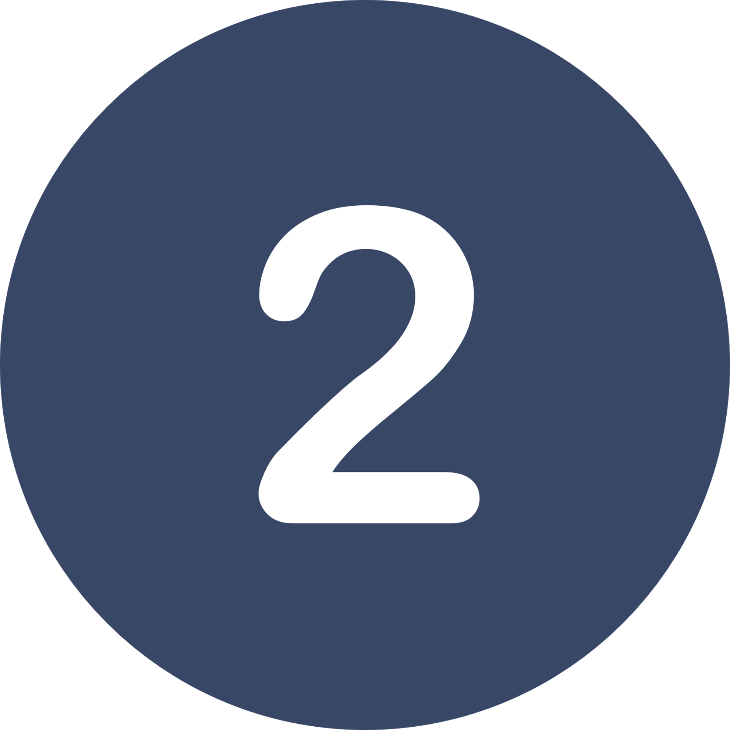
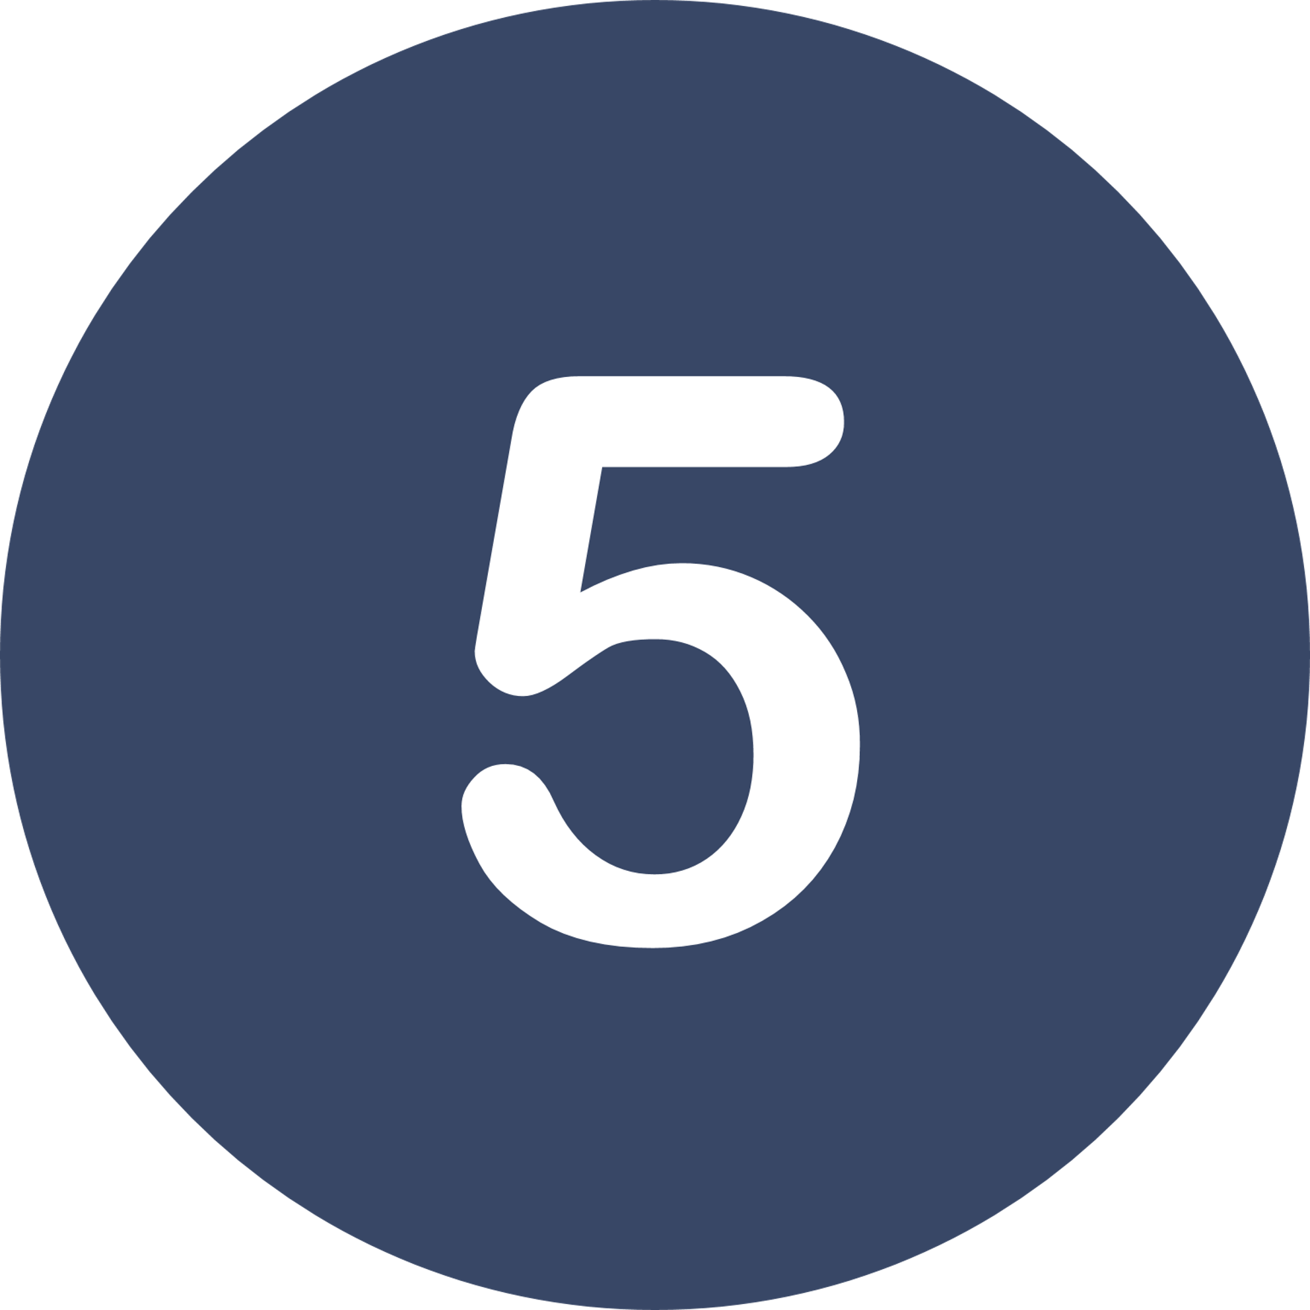

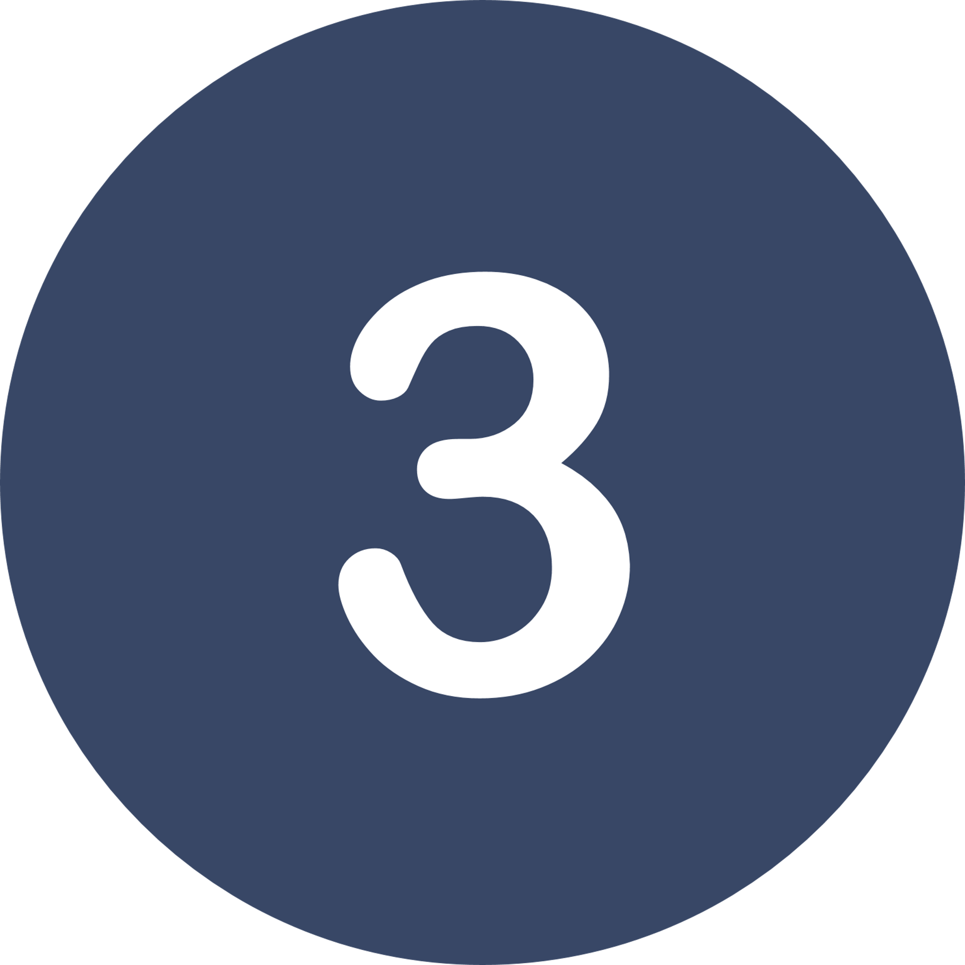
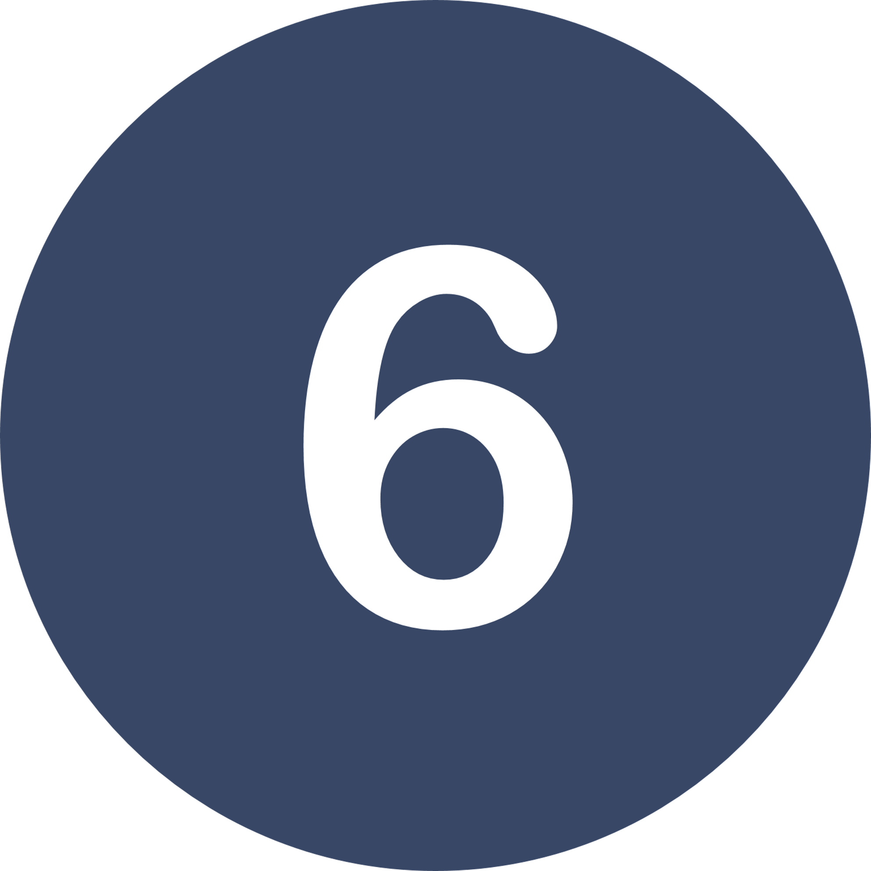
Cuprins
Introducere
Implementare hardware
Resurse hardware
Implementare software
Resurse software
Concluzii

Slide 3
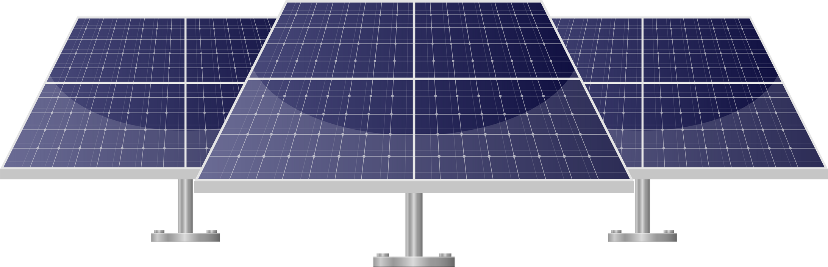
Introducere
Proiectul propune realizarea unui sistem automat de urmărire a luminii, utilizând o celulă fotovoltaică montată pe un suport mobil, controlat de un servomotor și o placă STM32. Sistemul detectează direcția luminii cu ajutorul a doi senzori LDR și ajustează poziția celulei pentru a o alinia optim. Scopul este de a demonstra, la scară mică, principiul funcționării unui tracker solar și importanța acestuia în creșterea eficienței energetice.

Slide 4
Resurse hardware
Placă STM32F103
Breadboard
Celulă fotovoltaică (panou solar)
Fotorezistori
LCD
Servomotor
Rezistori de 10kΩ
Convertor USB-TTL

Slide 5
Resurse software
Arduino IDE - Platforma principală folosită pentru scrierea, încărcarea și depanarea codului pe placa Arduino.
Librăria Servo.h - Instrument folosit pentru testare și calibrare, prin afișarea valorilor senzorilor LDR și verificarea logicii de funcționare.
Serial Monitor (din Arduino IDE)
KiCad - Software open-source folosit pentru proiectarea schematicii electrice a circuitului.

Slide 6
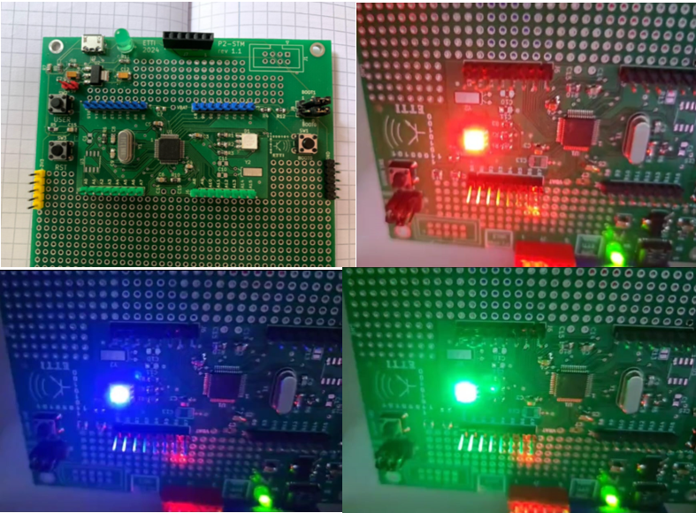
Implementare hardware

Slide 7
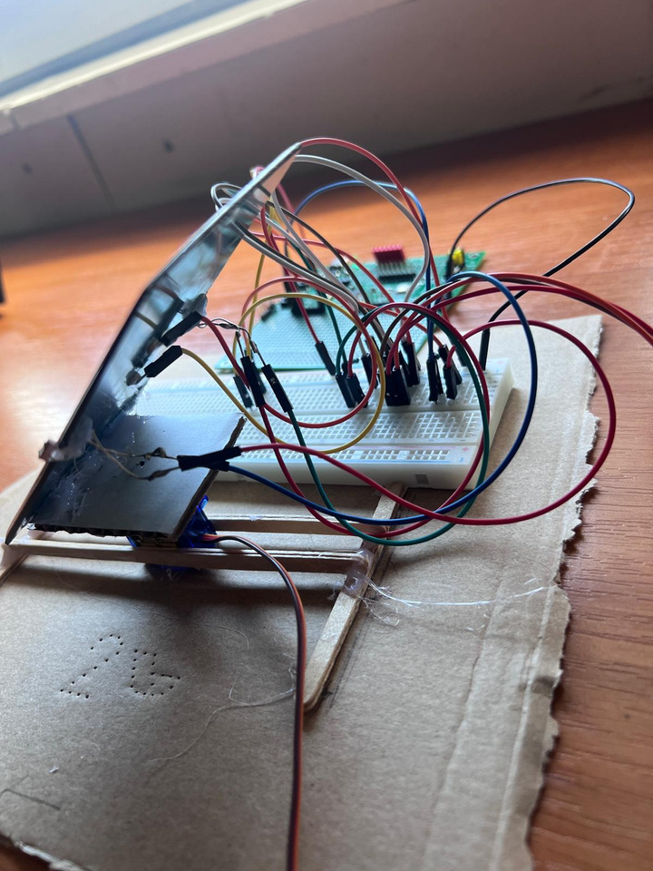
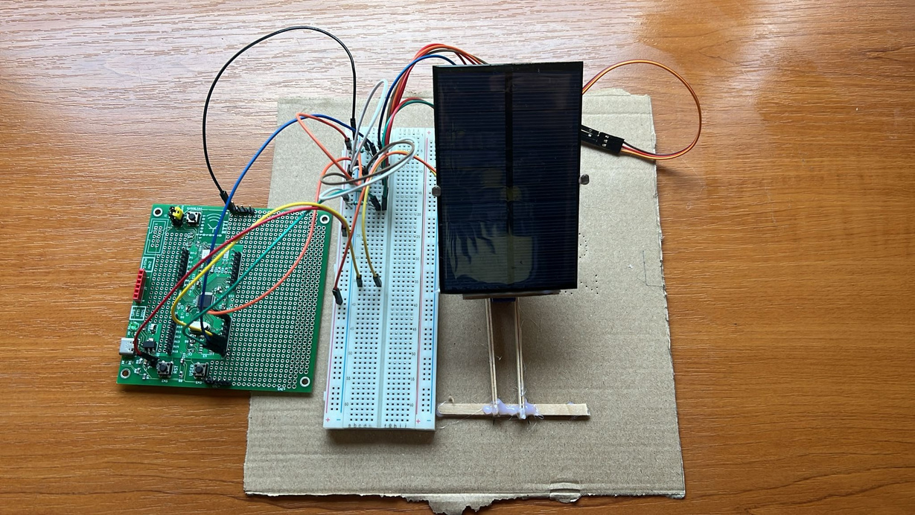
Implementare hardware​

Slide 8
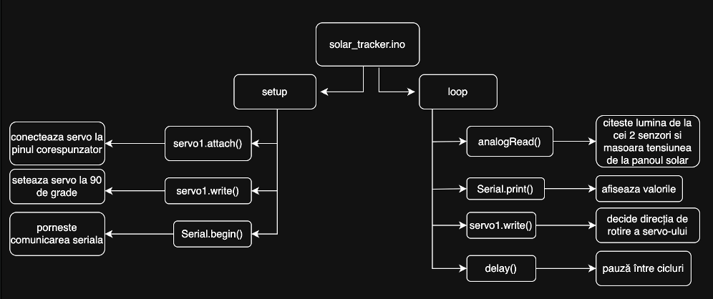
Implementare software

Slide 9
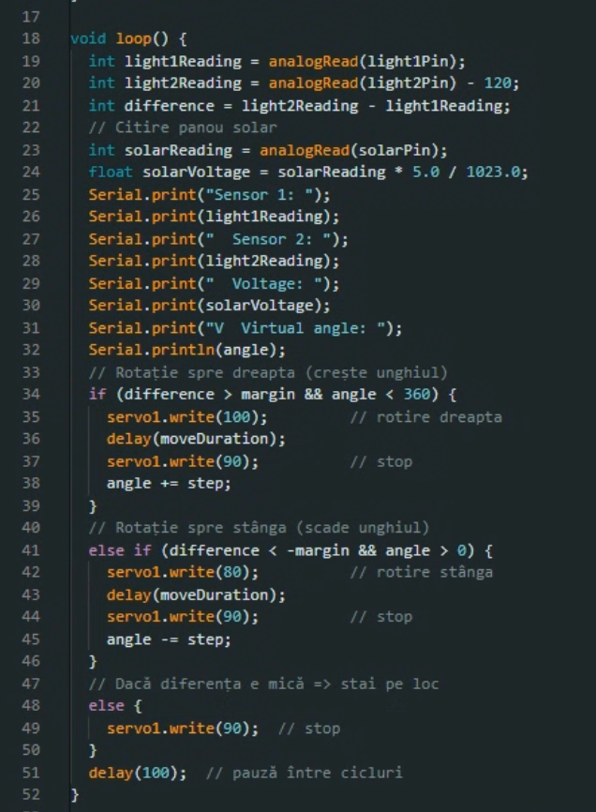
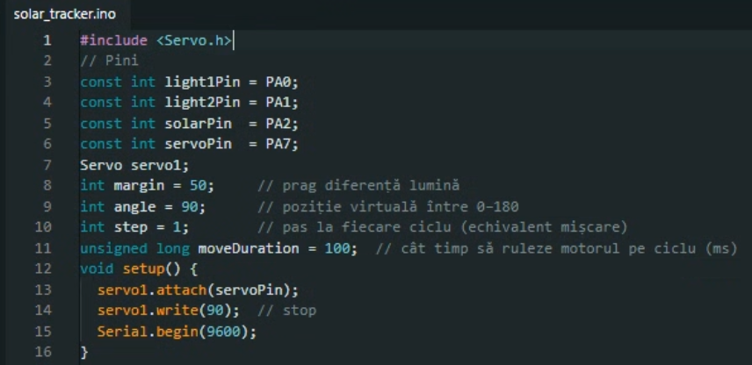
Implementare software

Slide 10
Concluzii
Proiectul prezentat demonstrează eficiența unui sistem simplu de urmărire a luminii, capabil să orienteze automat o celulă fotovoltaică pentru maximizarea expunerii la sursa de lumină. Prin utilizarea platformei Arduino și a unor componente accesibile, s-au aplicat concepte fundamentale de automatizare și programare embedded, într-un mod practic și educativ.

Slide 11
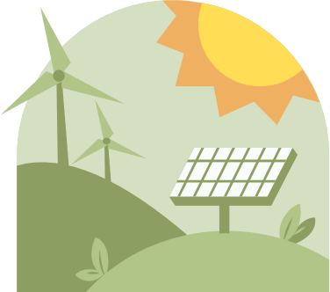
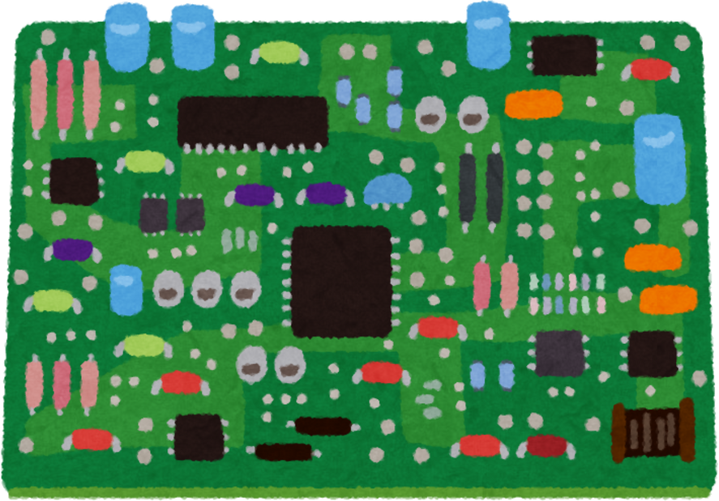
Mulțumim pentru atenția acordată!

